Slide 1

예수님의 얼굴을 찾아서

Slide 2
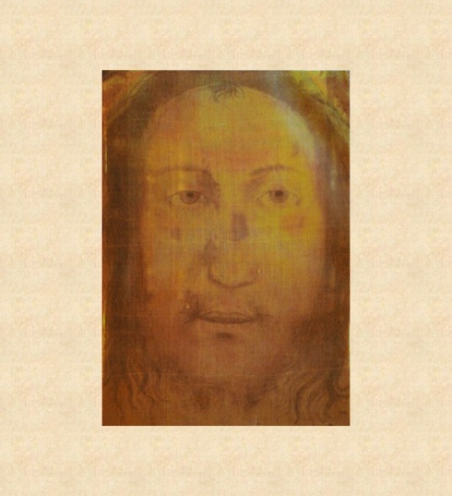
Manoppello 의 성면

Slide 3
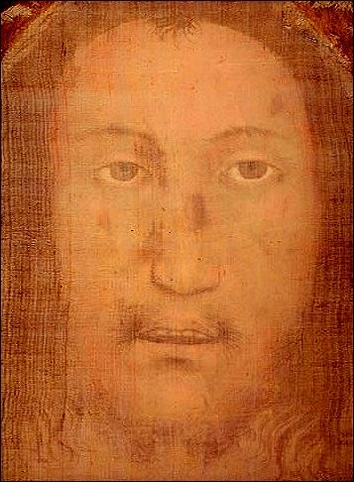
1506년 경 어느날
신심깊은 Manoppello 의 의사
지아코만토니오 레오넬리에게
낯선 순례자가 접근하여
자그마한 꾸러미를 건네 주었다.
그 꾸러미 안에는 성면이 들어 있었는데 그것을 보고 놀란 레오넬리가
순례자에게 물어보려고 고개를
든 순간 순례자는 사라지고 없었다.

Slide 5
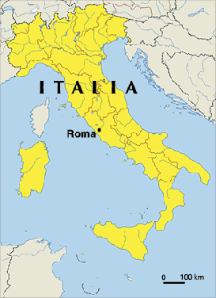
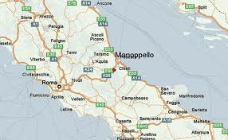
Manoppello
마이엘라 산 비탈에 위치.
인구 1만명의 조용한 시골 도시

Slide 6
시대 배경
1506년은 교황 율리우스 2세가 성 베드로 대성당 자리에
첫돌을 놓은 해
유럽에서 개신교가 번성하여 그리스도교가 분열
르네상스의 문화를 통하여 도덕성의 위기를 겪던 시기
위대한 예술가들, 미켈란젤로, 레오나르도, 라파엘로 등
뛰어난 작품들로 세상의 칭송을 받고 있었다.
화려하고 웅장한 성당과 미술품으로 예수님의 모습을 표현
여러 성인들의 풍부한 증거 ( 제롬, 이냐시오, 프란치스코
사베리오, 십자가의 성요한, 필립보 네리 etc )

Slide 7
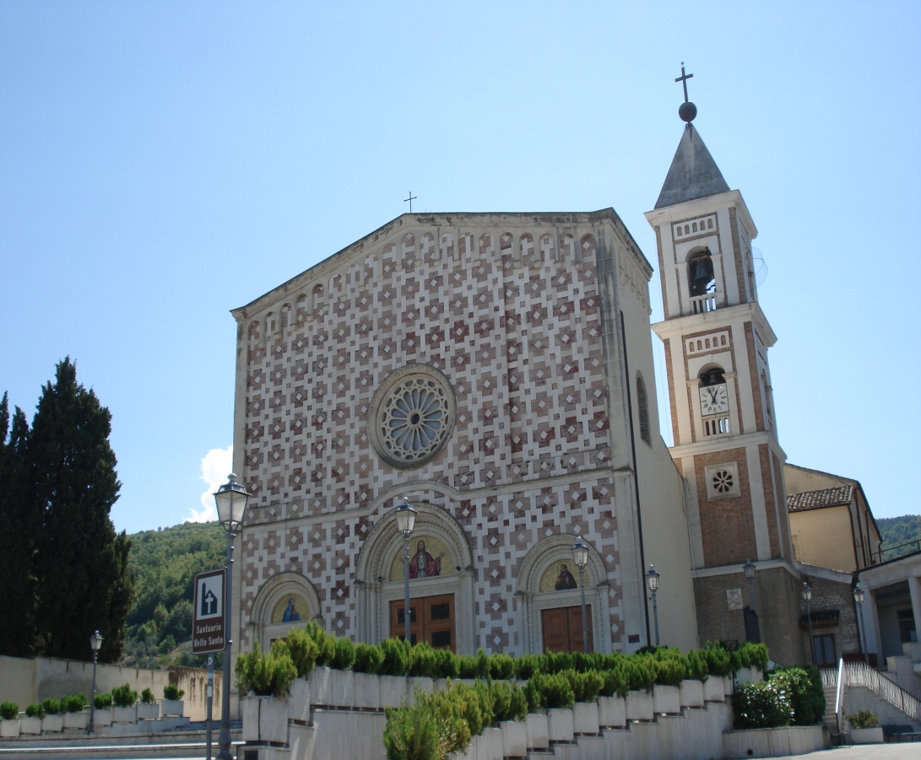
성면은 1638년부터 카푸친 수사님들에게 맡겨져
현재까지 보관되고 있다.
1712년부터 매해 5월 셋째 주일에 행렬하여 공경하다 20세기 초반부터는 카푸친 수사님들이 관리하는
성당 제대 뒤편에 모셨다.

Slide 8
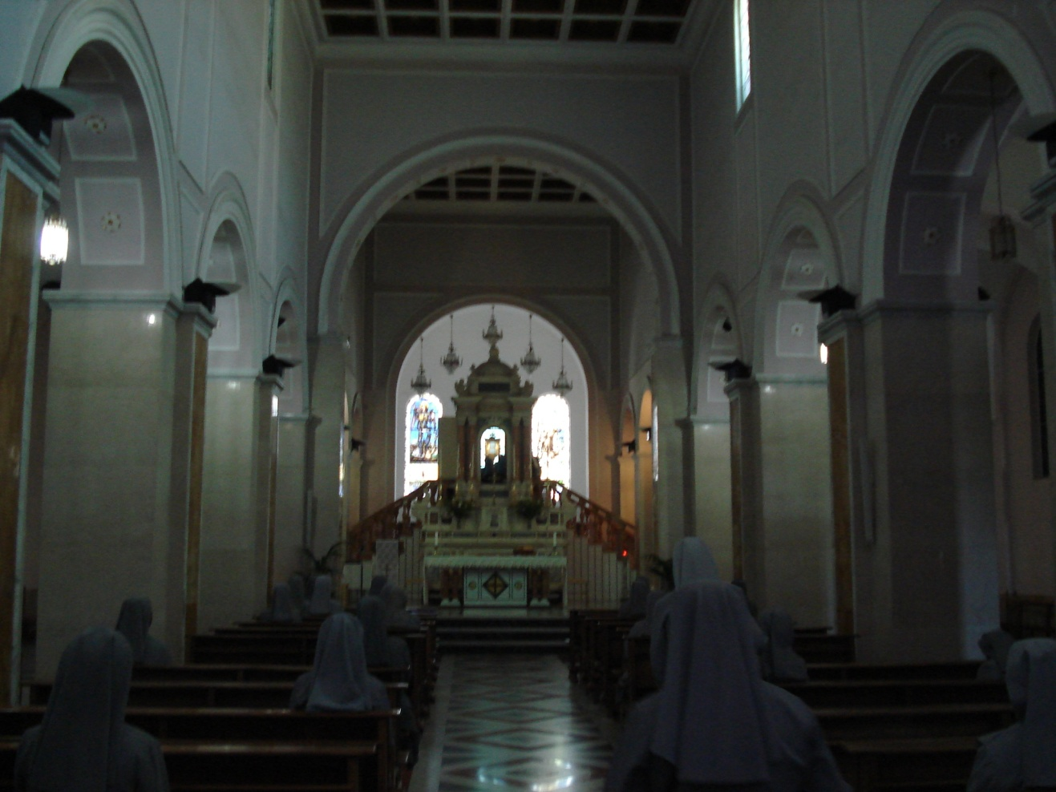
Manoppello 성당 내부

Slide 9
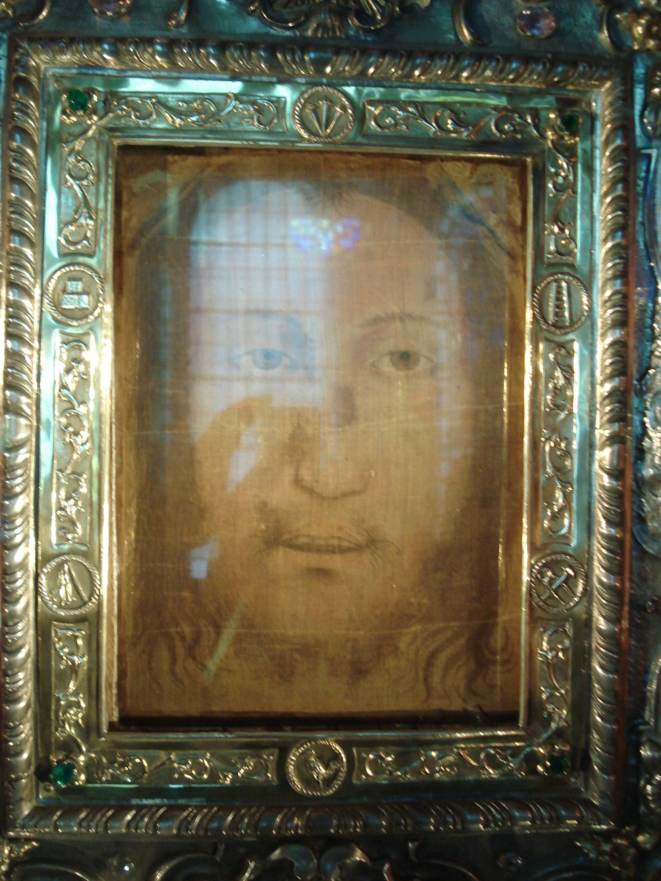
직 물
1제곱 cm당 26개의
날실 시실이 교차되어 있다.
지중해 연안에서 나오는 큰조개의 분비물로 직조하는 비수스
(아마포) 로 예수님 시대 의
고급직물과 동일한 성분이다.
그림을 그릴 수 없는 직물이다.

Slide 10
코뼈는 부러져 있다
입은 열려있다
이빨이 3개 부러져 있다
오른쪽 볼이 부어 있다
동공은 풀려있다
앞머리는 유대인의 장자
라는 표시다
전형적인 유대인의 얼굴
이마는 회생의 붉은 빛
턱밑은 죽음의 그림자

Slide 11
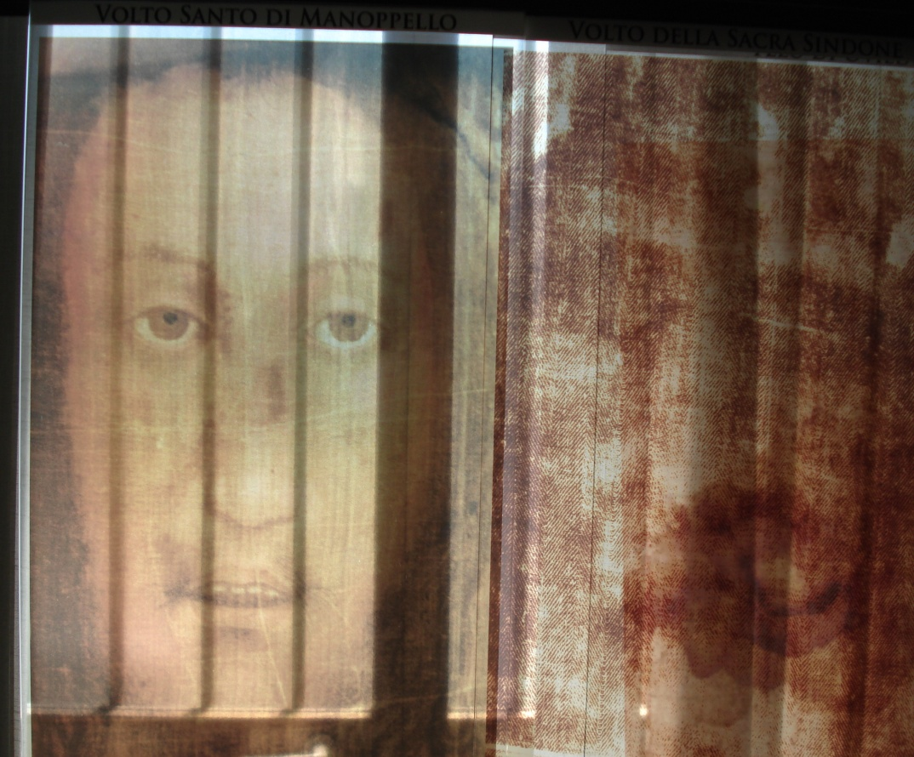
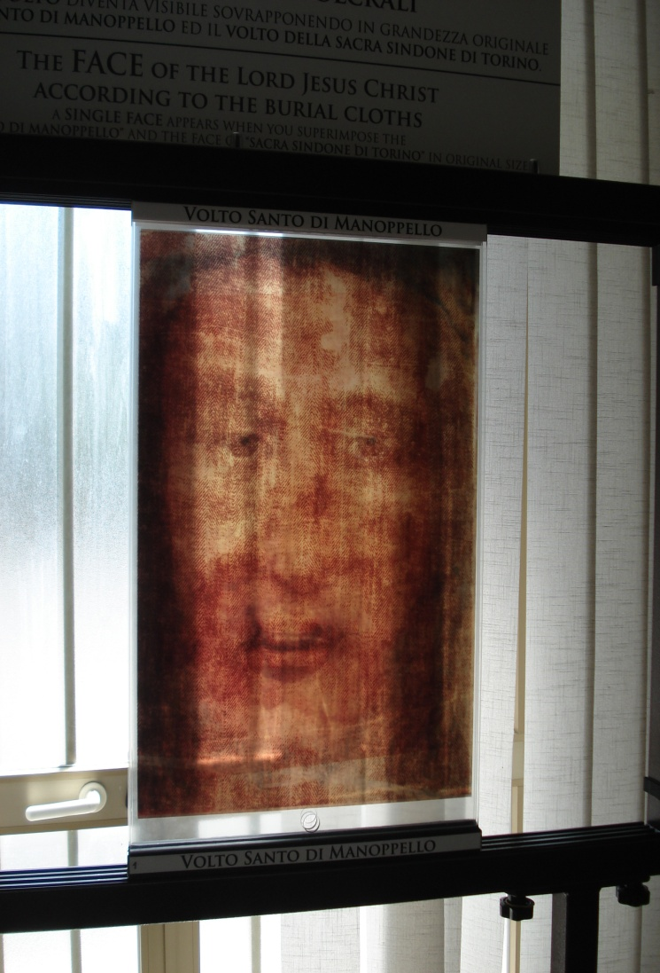
Turin의 수의의 얼굴과 겹치면
동일한 얼굴이다.

Slide 12
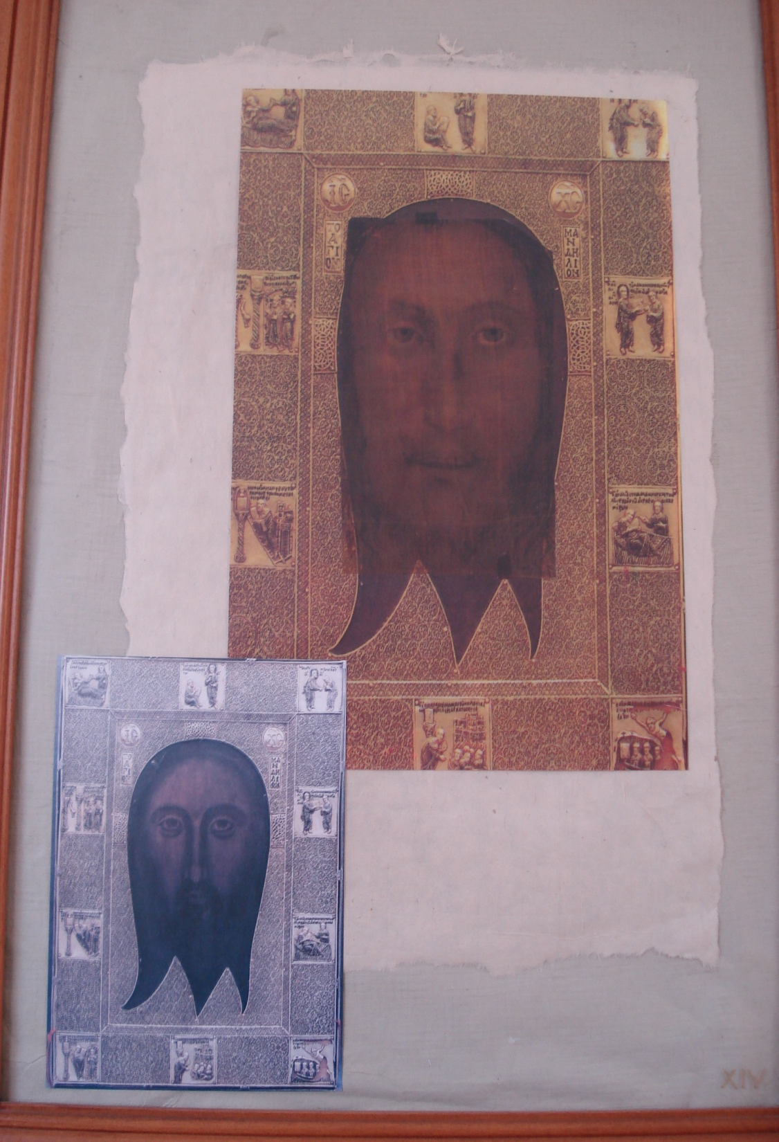
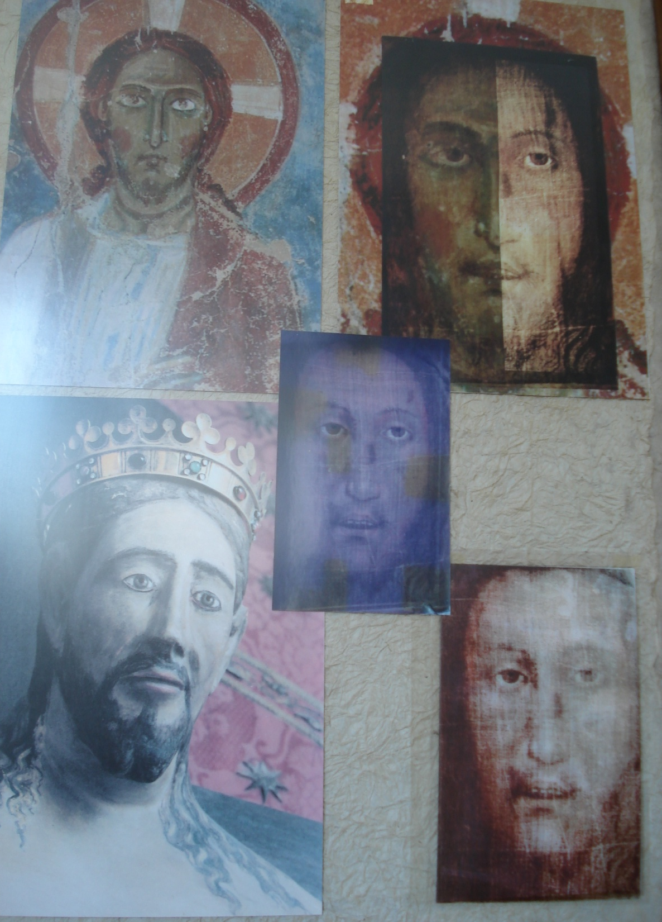

Slide 13
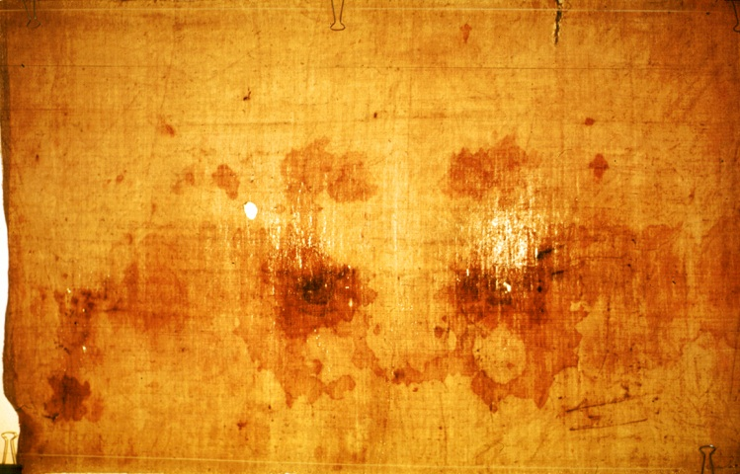
스페인 오비에도의 천 (수난- 성금요일)

Slide 14
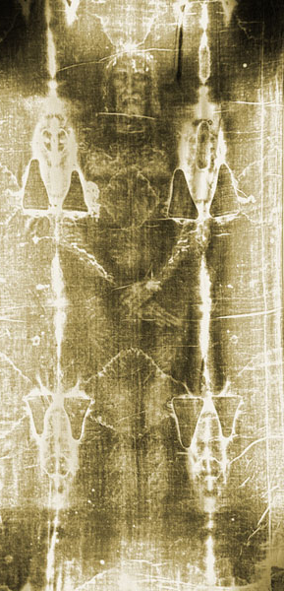
투린의 수의
(죽음 – 성토요일)

Slide 15
Manoppello 의 성면
(부활 )

Slide 16
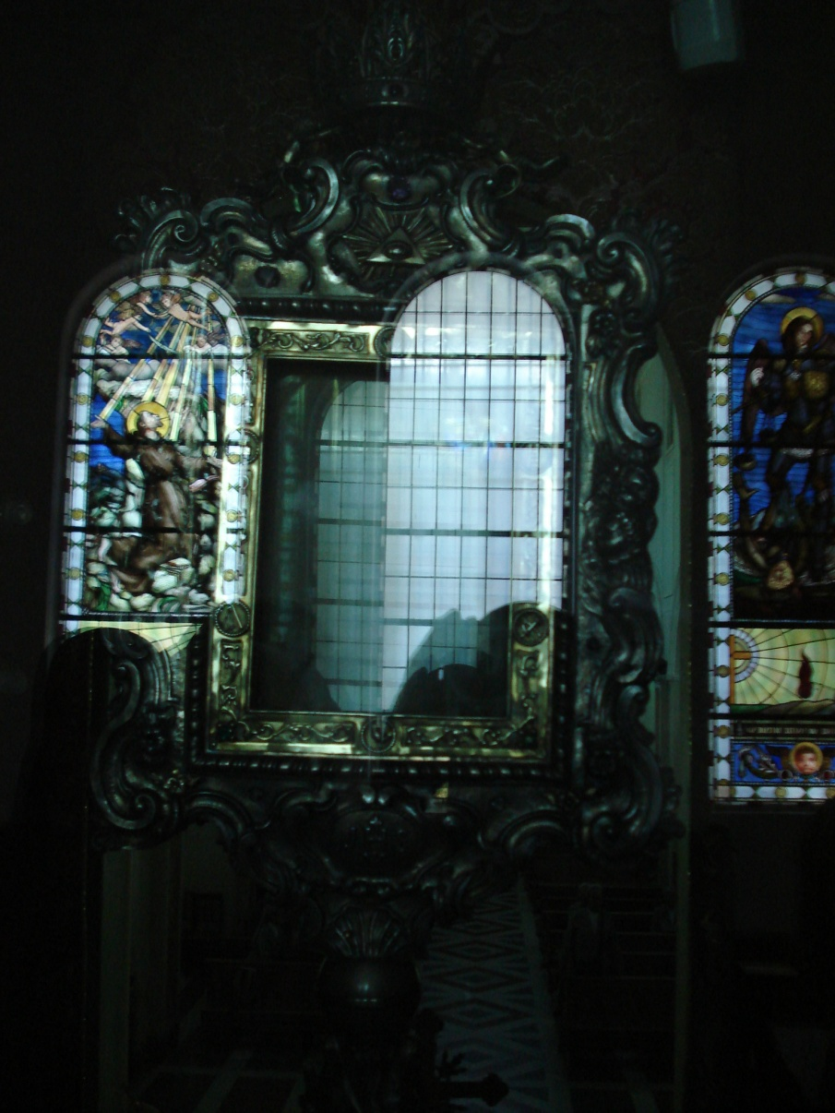
빛을 비추지 않으면
예수님의 얼굴이 사라지고 보이지 않는다.
투명한 천처럼 반대편이 다 비친다.

Slide 17
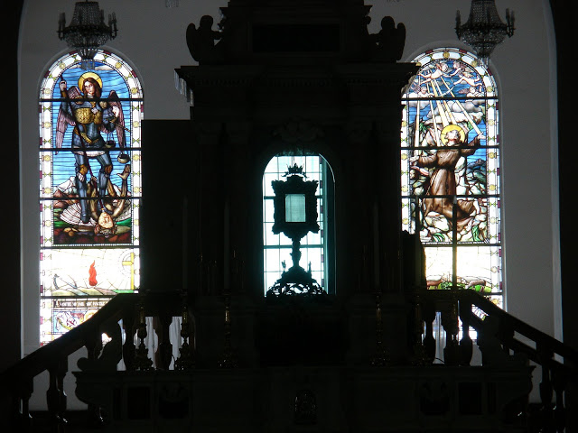

Slide 18
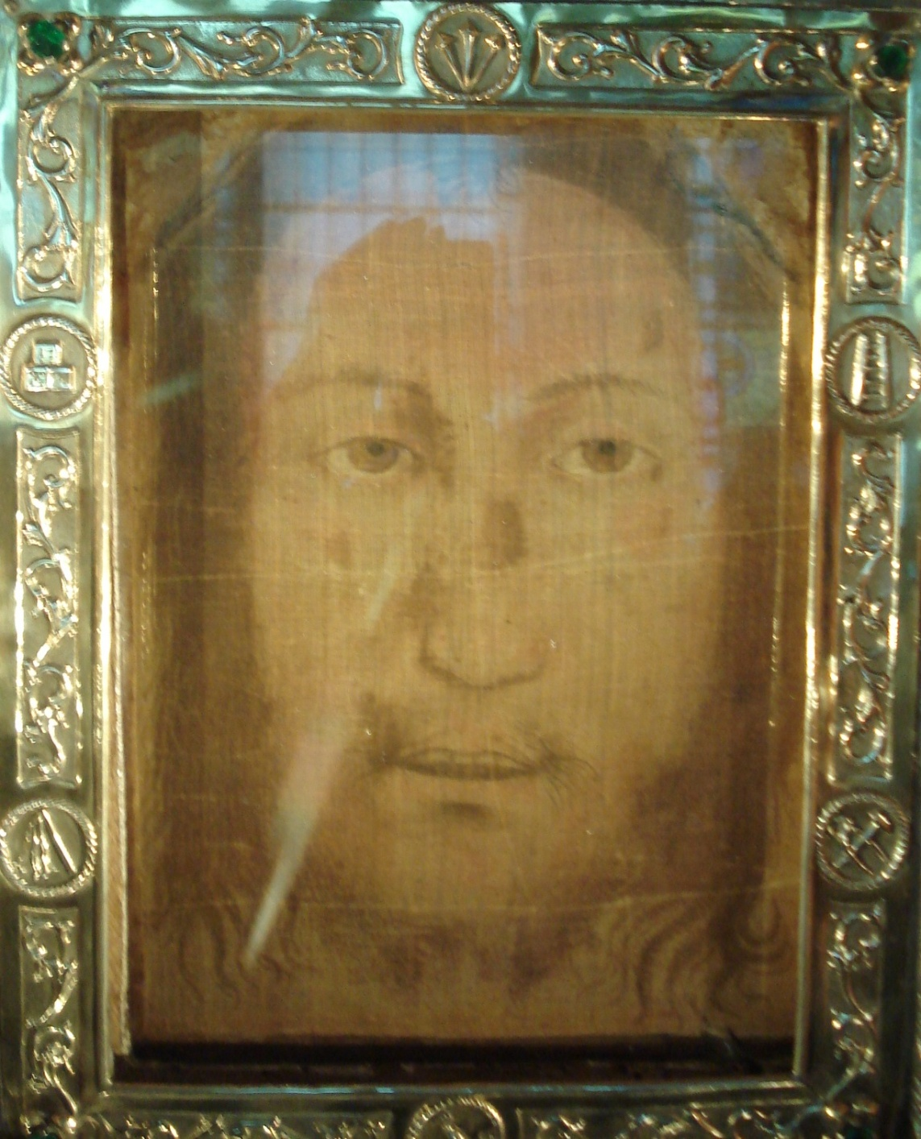
입 모양은
“ Abba ” 의 “A”모양 이다.

Slide 19
찾고 있는 것이 무엇이냐? (Jn 1,38)
“너희는 내 얼굴을 찾아라.” 하신 당신을 제가 생각
합니다. 주님, 제가 당신 얼굴을 찾고 있습니다.
(Ps 27,8)
나를 본 사람은 곧 아버지를 뵌 것이다. (Jn 14,9)

Slide 20
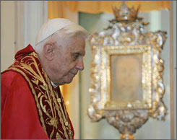
교황 베네딕토 16세는 2006년 9월 1일 방문해 성면 앞에서
장시간 기도하셨다.
이는 교황님이 되신 후
당신이 결정한
첫 번째 공식일정이었다.

Slide 21
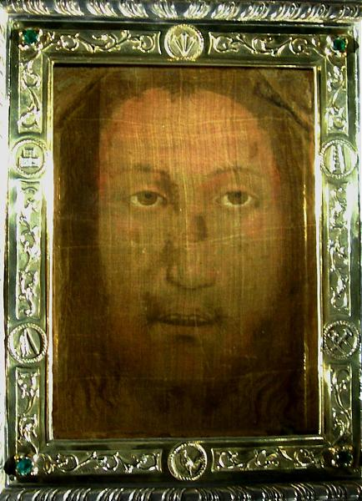
현재 카푸친 수사님들이 매일 바라보며 기도하고 있고
은혜를 받은 이들과 기적이 수없이 많이 일어났다.

